Slide 1

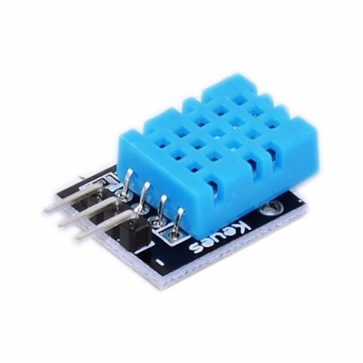
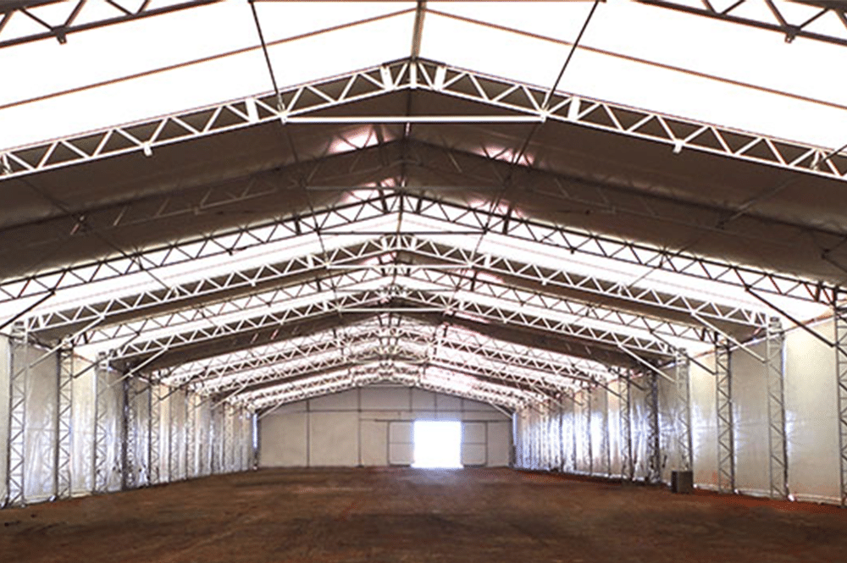

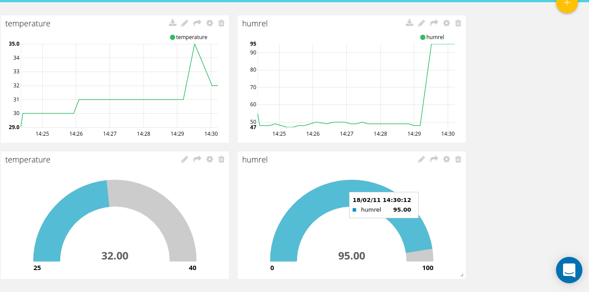

Arquitetura de Solução
LLD – Desenho de baixo nível
Back End
Sensores DHT 11
Sensores em pontos estratégicos
Aquisição de dados
instalar
Armazenamento de dados
Requisição de dados
Dashbord do sistema
Front End
retorna dados

